Slide 1

ANTROPOMETRIJSKE I BIOMEHANIČKE METODE ISTRAŽIVANjA

Slide 2
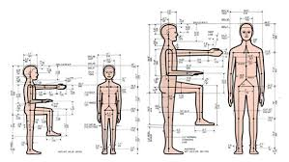
ERGONOMSKO PROJEKTOVANjE RADNIH AKTIVNOSTI
ANTROPOMETRIJA
grč. antropos = čovek; metrein = meriti
Naziv antropometrija potiče do Ketlea (1870-Antropometrija).

Slide 3
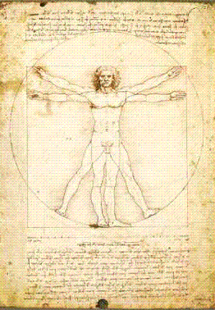
ANTROPOMETRIJA
Antropometrija je grana antropologije koja se bavi merenjima ljudskog tela, njegovih delova i funkcionalnih sposobnosti.
Opčinjenost filozofa, teoretičara i umetnika proporcijama ljudskog tela datira više vekova unazad, počevši od Vitruvija (I vek pre n.e.), preko Dionizija (srednji vek), da Vinčija (renesansa), do le Korbizijea (1948).

Slide 4
Dobar deo onoga što se danas kod nas projektuje zasniva se na prevaziđenim standardima, na korišćenju intuicije u rasuđivanju, na preporukama proizvođača, bez vođenja računa o veličini i dinamici tela.
Još uvek se češće računa na sposobnost prilagođavanja čoveka nego što se ulažu napori za ergonomsko prilagođavanje opreme za rad.
Primena ergonomije još uvek je izraženija u vojnom sektoru, dok je njena primena u svakodnevnom životu kao što je projektovanje unutrašnjeg prostora u našim domovima, kancelarijama, zdravstvenim ustanovama, školama ograničena.

Slide 5
U skorije vreme konačno se uviđa da mašine i uređaji koji nisu prilagođeni mogućnostima čoveka predstavljaju smetnju za njihovo korišćenje i utiču ne samo na komfor, već i na ličnu bezbednost i zdravlje.
Veliki broj zemalja (Nemačka, Francuska, Engleska, Rusija, Amerika i druge) već je donelo nekoliko desetina ergonomskih standarda u kojima se definišu ergonomski podaci i precizira njihova primena u praksi.
Kod nas se, zbog nepostojanja organizovanih merenja, ergonomski podaci najčešće određuju po ugledu na postojeća rešenja iz stranih izvora, što vrlo često može dovesti do pogrešnog projektovanja radnih mesta, mašina, uređaja ili opreme.

Slide 6
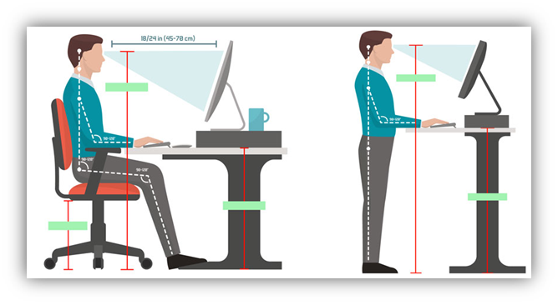
Razmatranje ljudskih faktora (jedan od najvažnijih je veličina tela i njegove mere) predstavlja integralni deo procesa ergonomskog projektovanja.
Ergonomsko projektovanje podrazumeva proces oblikovanja sistema čovek-mašina-okruženje na osnovu ergonomskih principa.

Slide 7
Polaznu osnovu u ergonomskom projektovanju čine ergonomski podaci koji se prema izvoru mogu podeliti na:
    Egzaktni ergonomski podaci – to su svi oni elementi koji definišu građu čovekovog tela i odnose se na populaciju kojoj pripada ispitivani uzorak, a dobijaju se antropometrijskim i biomehaničkim merenjima;
    Empirijski ergonomski podaci – to su fiziološki, psihološki i psihofiziološki parametri dobijeni eksperimentalno na relativno malom uzorku i manje su precizni. To su podaci koji definišu mentalne, senzorne, energetske i druge osobine čoveka;
    Izvedeni ergonomski podaci – dobijeni tranformacijom predhodnih podataka, zbog čega im osobine zavise od osnovnih podataka iz kojih su izvedeni.

Slide 8
Prema uzorku sa koga su dobijeni, ergonomski podaci mogu biti namenjeni projektovanju za opštu, posebnu i specijalnu populaciju.
Ergonomski podaci za opštu populaciju dobijaju se na veoma velikom uzorku po svim osobinama koje se javljaju u opštoj populaciji (pol, godine starosti, zanimanje i sl.).
Sužavanjem reprezentativnosti uzorka oko neke dominantne osobine dobijaju se podaci za posebnu populaciju (na primer podaci koji se odnose samo na mušku ili samo na žensku populaciju, na određeni uzrast i sl.).
Daljim smanjivanjem reprezentativnosti uzorka i dodatnih merenjem dobijaju se podaci o specifičnoj populaciji čije pojedine osobine nisu mogle biti obuhvaćene opštim merenje (na pr. levoruki i sl.).

Slide 9

Antropometrija je grana antropologije, nauke o biološkom aspektu čovekove prirode.
Antropometrija je nauka koja se bavi utvrđivanjem dimenzija ljudskog tela i pojedinih njegovih delova, kao i korelacija između tih dimenzija.
Antropometrijske metode i tehnike našle su svoju punu primenu u ergonomiji.
Antropometrijska merenja se vrše standardnim instrumentima po utvrđenoj metodologiji, što omogućava njihovo upoređivanje.

Slide 10
Postoje 2 tipa antropometrijskih merenja prema kojima se antropometrija deli na:
  Statičku (strukturalnu) antropometriju, koja se bavi merenjem čovekovih kvantivativnih karakteristika snimajući telo u stanju mirovanja. Ovi podaci su upotrebljivi ukoliko proučavamo prostor u kome je čovek miran ili se neznatno pokreće, i
  Dinamičku (funkcionalnu) antropometriju, koja istražuje ljudsko telo u pokretu, pri obavljanju neke aktivnosti. Predmet istraživanja dinamičke antropometrije su dimenzije tela u pokretu, uglovi međusobno korespondirajućih delova tela, granice dohvata i sl.

Slide 11
Dve najpoznatije liste antropometrijskih merenja su:
  Lista SZO (15 mera),
  Lista po Greku i Masaliju (33 mere).
Pre svakog merenja je neophodno odrediti antropometrijske tačke koje mogu biti:
  fiksne, su one antropometrijske tačke što su uvek lokalizirane na istom delu tela. Jasno su uočljive jer se nalaze iznad (ili u neposrednoj blizini) nekog pristupačnog dela skeleta. Tim antropometrijskim tačkama je, budući da njihov položaj odgovara uvek istim anatomskim strukturama, relativno lako odrediti položaj, ili
  virtualne, koje menjaju položaj zavisno od položaja tela.

Slide 12
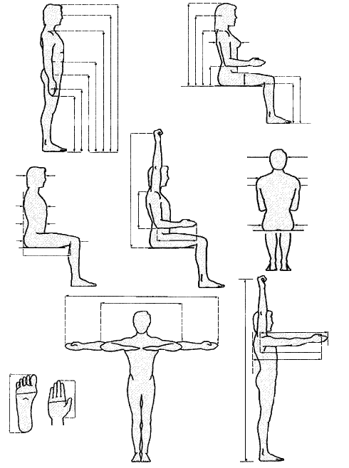
Neki od naziva antropometrijskih tačaka:
VERTEX;
TRAGION;
AKROMION;
ILIOCRISTALE;
TROCHANTERION;
BASIS.

Slide 13
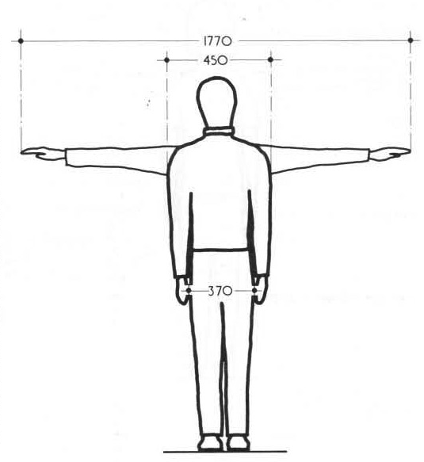
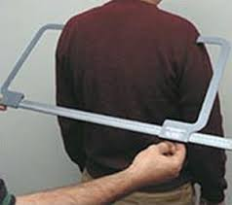
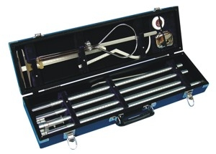
ŠIRINA RAMENA

Slide 14
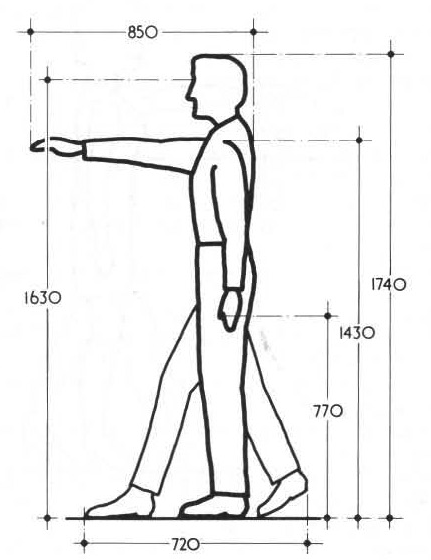
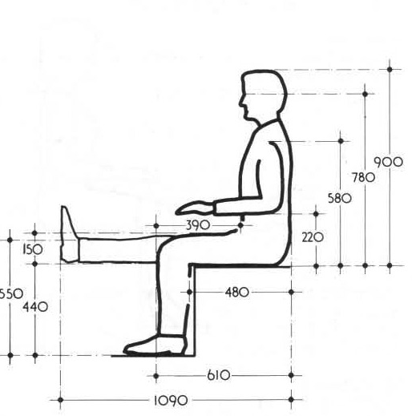
MERENJA U STOJEĆEM I SEDEĆEM POLOŽAJU

Slide 15
Antropometrijska varijable
Mezostabilna antropometrijske varijable su one za koje vazi zakon o relativno jedinstvenom rastu koji dozvoljava da se predvidi, u odnosu na visinu tela, čitav niz različitih telesnih dimenzija.
One su rezultat delovanja generičkih i negeneričkih činilaca.
Primer: visina tela (sedeća visina), dužina ruke, dužina nadlaktice i podlaktice, dužina natkolenice i potkolenice.

Slide 16
Antropometrijska varijable
Mezolabilne antropometrijske varijable su one varijable kod kojih ne vredi zakonitost relativno jedinstvenog rasta, jer su pod znatnim uticajem okruženja.
Ovde pripadaju: telesna težina, obim grudnog koša, obim pojedinih delova ekstremiteta u odnosu na telesnu visinu.

Slide 17
Antropometrijska raznolikost
Postoje mnogi faktori koji utiču na varijabilnost antropometrijskih podataka:
  Pol;
  Godine starosti;
  Etnička pripadnost;
  Socioekonomski status;
  Doba dana...

Slide 18
Razlike između polova-dimorfizam
Muški i ženski pol ne pokazuje značajnije razlike do 14. godine života.
Nakon ovog perioda nastaju vidljive razlike u obliku tela (širina kukova, obim grudi, obim stomaka...) što takođe zavisi i od somatotipa osobe (mezomorfni, ektomorfni ili endomorfni).
U Evropi su žene u proseku niže za oko 10 cm od muškaraca.
Postoje značajne razlike u količini i raspodeli potkožne masti.
Ergonomija mora uzimati u obzir razlike u telesnoj građi muškaraca i žena, te je uvek pri projektovanju bolje koristiti antropometrijske podatke posebno za žene i posebno za muškarce.

Slide 19
Životno doba
Tokom života se menjaju telesne dimenzije, ali i njihov međusobni odnos.
Razvoj ljudskog organizma je skokovit, npr. visinski skok oko puberteta, koji može da iznosi i do 15 cm u jednoj godini.
Prosečna visina odraslih konstantno opada nakon 20-e tj. 30-e god. života.
Nakon 40-e godine većina ljudi počinje da se smanjuje (žene više nego muškarci).
Snaga mišića, kostiju i vezivnog tkiva takođe opada sa godinama.
Posle određenog životnog doba neke telesne dimenzije se smanjuju (npr. visina i mišićna masa), a neke se povećavaju (težina, širina, obim).

Slide 20
Etničke-rasne razlike
Različite etničke grupe imaju i različite fizičke karakteristike, npr.:
Afrikanci imaju duže noge od Evropljana;
Azijati imaju kraće ekstremitete od zapadnih Evropljana (ali se i ova situacija menja sa vremenom - mlađi Japanci danas npr. imaju duže noge od svojih roditelja);
Iako između evropske i američke populacije ne postoje velike razlike na nivou srednjih vrednosti, američki antropometrijski podaci se karakterišu većim rasipanjima - standardnom devijacijom;
Postoje znatne razlike i u samoj Evropi između severa i juga (npr. što se tiče visine tela razlika je oko 8 cm, tako da su poslednjih godina Holanđani postali najviša etnička grupa).

Slide 21
Razlike tokom vremena
Primećeno je da se neke antropometrijske veličine povećavaju tokom vremenskog perioda, tj. nove generacije imaju npr. veću visinu i duža stopala od svojih roditelja ili baka i deka.
Antropometrijske veličine variraju i u zavisnosti od doba dana, najverovatnije zbog kompresije međupršljenskih diskova kičme usled radnih i životnih aktivnosti.
Uveče je čovek niži za oko 2 cm u odnosu na jutro.
Posle velikih fizičkih napora čovek može biti niži i do 10 cm.

Slide 22
Interpretacija antropometrijskih podataka
Podaci dobijeni antropometrijskim merenjima predstavljaju sirovu statističku građu, koju je neophodno obraditi.
Za potrebe ergonomskog projektovanja neophodno je odrediti aritmetičku sredinu, standardnu devijaciju i centilne veličine za svaku antropometrijsku varijablu.
Aritmetička sredina je statistička mera kojom se iskazuju homogene veličine, a izračunava se tako što se saberu sve izmerene vrednosti određene varijable, pa se dobijeni zbir podeli ukupnim brojem mernih uzoraka (ispitanika):

Slide 23
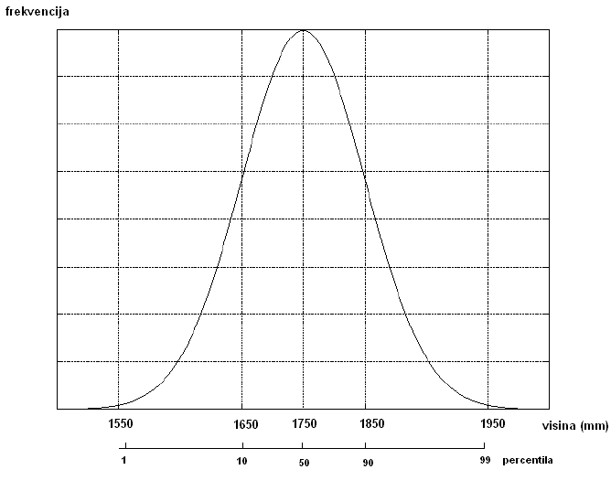
Statistička obrada antropometrijskih podataka pokazuje da oni imaju tendenciju grupisanja i ravnomernog rasipanja oko srednje vrednosti, tj. da podležu normalnoj raspodeli, koja se može prikazati Gausovom krivom distribucije

Slide 24
Standardna devijacija - σ iskazuje gustinu grupisanja podataka oko aritmetičke sredine.
Dobija se kao kvadratni koren iz količnika zbira kvadratnih odstupanja svake izmerene vrednosti od aritmetičke sredine i broja podataka (ispitanika):

Slide 25
Percentili-centili
Nijedna osoba nije prosečna u pogledu svih svojih telesnih dimenzija tj. ”prosečan čovek” ne postoji.
Projekat baziran na ”prosečnom čoveku” isključio bi najmanje 50% korisnika, što je suprotno od ciljeva ergonomije.
Potrebno je koristiti raspon vrednosti, te se antropometrijski podaci izražavaju preko tzv. Centila.
Centilom se izražava procenat populacije koji sigurno ima manju vrednost antropometrijske veličine od one koja pripada datom centilu.
Dakle, 5-ti centil, za npr. dužinu ruke, označava da 5 % ljudi ima dužinu ruke koja je ista ili manja od vrednosti koja je izračunata za ovaj centil.

Slide 26
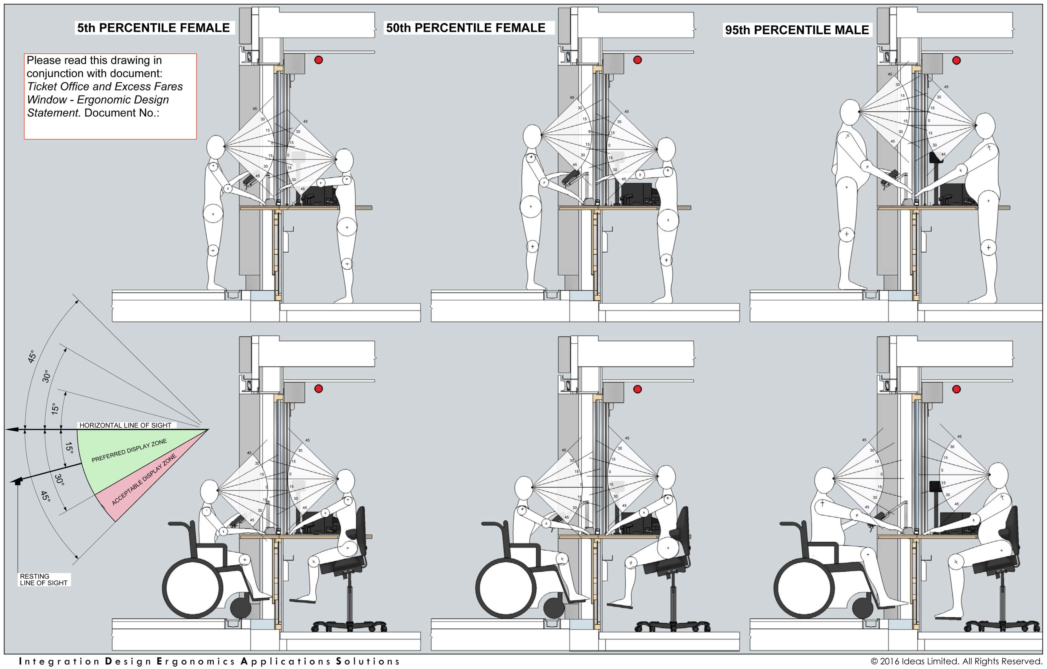

Slide 27
Bilo koji centil može se izračunati pomoću formule:
U praksi se najčešće koriste tzv. “centili praga”- 5. i 95. centil.
Ako se npr. projektuje dohvat, trebalo bi koristiti podatak za peti centil dužine ruku-ako projekat zadovolji korisnika sa najkraćom rukom, biće zadovoljavajući i za korisnike sa dužim rukama.
Nekada je u projekat potrebno uključiti sposobnost podešavanja - regulacije.
Oblast regulacije se izražava kao:
Cx | Kx
1. | -2,33
5. | -1,64
10. | -1,28
25. | -0,67
75. | +0,67
90. | +1,28
95. | +1,64
99. | +2,33

Slide 28
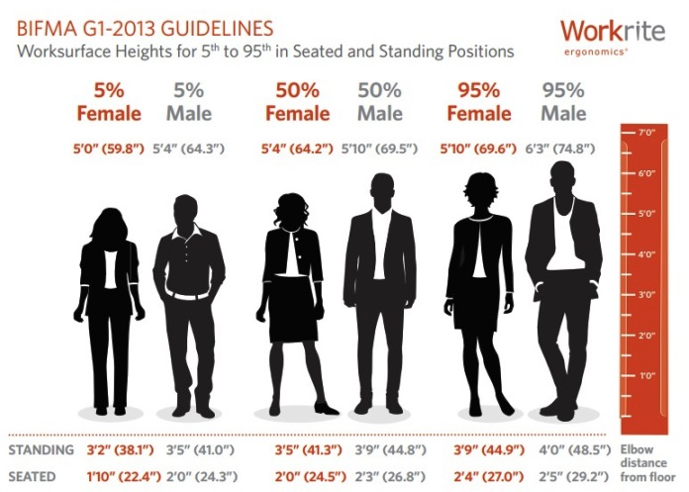

Slide 29
Primena antropometrijskih podataka
Rezultati antropometrijskih merenja čine polaznu osnovu za ergonomsko projektovanje najrazličitijih predmeta, opreme, alata, prostora i sl.
Koje će se antropometrijske veličine koristiti pri ergonomskom projektovanju npr. radnog mesta zavisiće od niza faktora kao što su vrsta rada, vrsta uređaja, ko i kako će upravljati uređajem itd.
Podaci dobijeni antropometrijskim merenjima samo su jedan od mnogih izvora informacija.

Slide 30
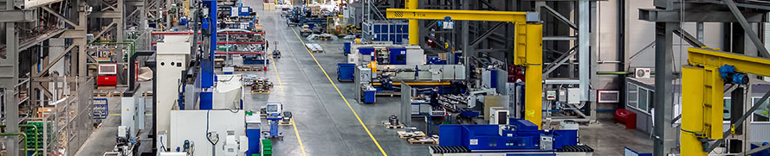
Radno mesto
Sa ergonomskog aspekta, radno mesto je osnovna jedinica organizacione strukture.
Radno mesto je površina na kojoj čovek vrši rad pomoću alata, uređaja ili mašina.
Radno mesto može imati proizvodni, pomoćni ili uslužni karakter.

Slide 31
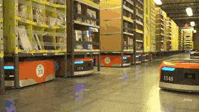


Radno mesto
Radno mesto može biti ručno, mehanizovano ili automatizovano, a u pogledu lokalizacije može biti stacionarno ili pokretno.

Slide 32
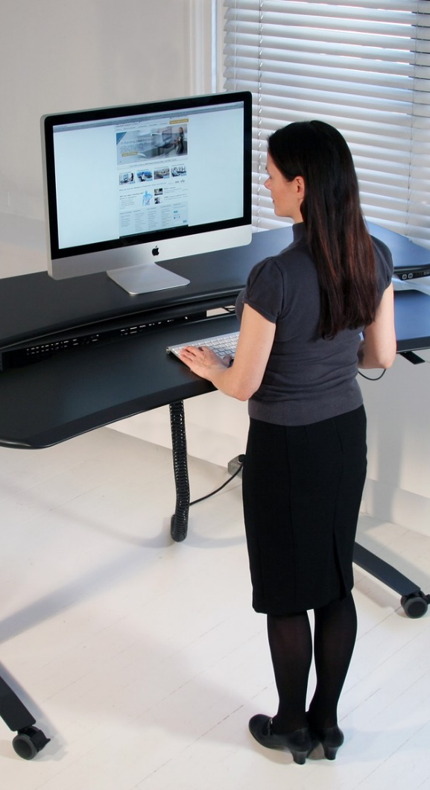
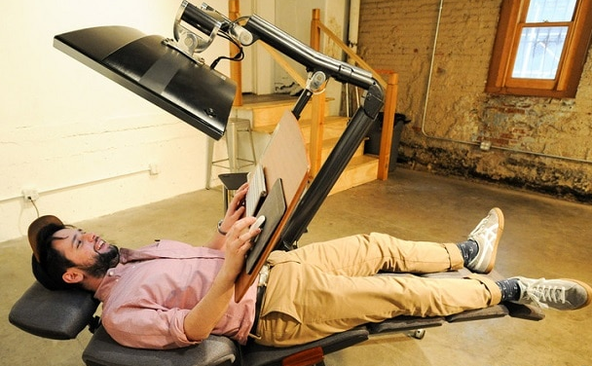

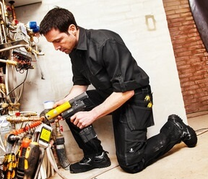
Radno mesto
Postoje radna mesta koja zahtevaju ležeći, čučeći, stojeći ili sedeći radni položaj.

Slide 33
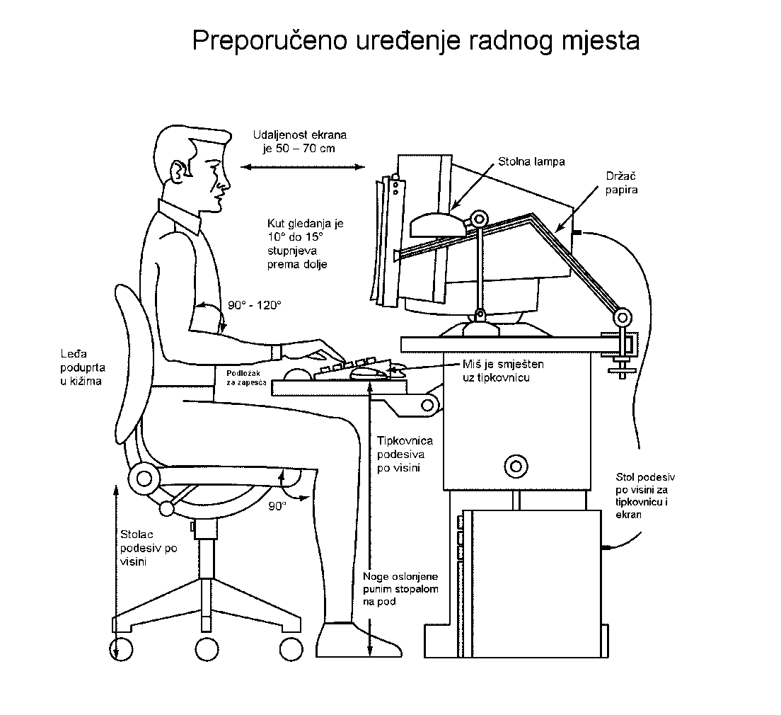
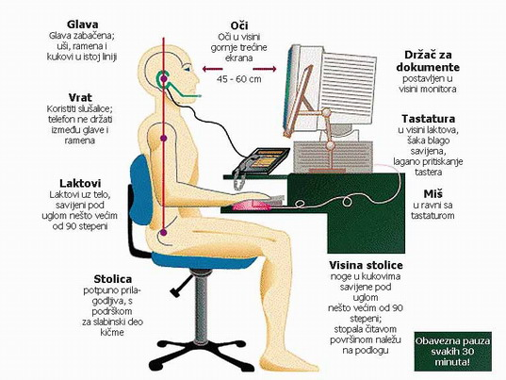
Dizajn radnog mesta-sedenje
Sedeći radni položaj dovodi do statičkog napora, koji se mora smanjiti češćim promenama položaja ili pauzama.

Slide 34
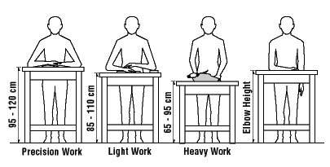
Dizajn radnog mesta - stajanje
Visina radne površine obično se određuje na osnovu visine laktova i u zavisnosti od vrste posla.
Za precizne poslove se preporučuje visina radne površine koja je za 5-10 cm iznad visine laktova.
Za lake poslove bi visina radne površine trebalo da bude 5-10 cm ispod visine laktova, dok teški poslovi zahtevaju radnu površinu koja je 20-40 cm niža od visine laktova.

Slide 35
HVALA NA PAŽNJI !!!

